Slide 1
소프트웨어 응용 설계 3팀
취업 준비생을 위한 IT 커뮤니티 사이트
사용자 요구사항 & 시스템 아키텍쳐
팀원
• 2018156005 김도건
• 2018156036 정의현
• 2018158008 김진유

Slide 2

1. 사용자 요구사항 분석
2. 시스템 아키텍쳐
목차

Slide 3
사용자 요구사항 분석
Object
웹서버
데이터베이스
로그인 및 회원가입
사용자 기준
관리자 기준
게시판

Slide 4
사용자 기준 요구사항
Client
게시글 작성 : 사용자가 게시글을 작성
게시글 수정 : 사용자가 자신의 게시글을 수정
게시글 삭제 : 사용자가 자신의 게시글을 삭제
게시글 조회 : 사용자가 게시글을 조회
게시글 댓글 : 사용자가 게시글에 댓글
쪽지 기능 : 사용자가 관리자 또는 다른 사용자에게 쪽지를 보낼 수 있다.
커뮤니티 정보 제공 : 사용자가 커뮤니티 정보들을 조회할 수 있다.
포트폴리오 비교 서비스 : 사용자가 자신의 포트폴리오를 가지고 비교할 수 있다.

Slide 5
로그인, 개인정보 수정 및 회원가입 요구사항
사용자 및 관리자
회원가입 : [아이디], [비밀번호], [닉네임], [이메일] 입력
로그인 : [아이디], [비밀번호]를 입력하여 로그인
자동 로그인 : 자동로그인 항목 체크/해제로 구별하여 다음부터 자동 로그인
개인정보 수정 : [비밀번호], [닉네임], [이메일] 변경
아이디 찾기 : [이메일]을 이용하여 아이디 찾기
비밀번호 찾기 : [아이디], [이메일]을 이용하여 아이디 찾기

Slide 6
관리자 기준 요구사항
Admin
유저 검색 및 조회 : 관리자가 유저 닉네임을 가지고 관련 글, 댓글 조회
유저 차단 : 관리자가 유저 닉네임으로 권한 차단(댓글, 게시글 작성)
관리자 등록 : 관리자(직원) 등록
관리자 삭제 : 관리자(직원) 삭제
공지글 생성 : 공지글을 작성하면 유저에게 게시
공지글 수정 : 기존의 공지글을 수정
공지글 삭제 : 기존의 공지글을 삭제
공지글 알림 : 공지글에 대한 알림 기능

Slide 7
게시판 요구사항
게시판 기능
폰트 설정 : 작성 페이지에서 글자의 폰트 설정 가능
폰트 크기 : 작성 페이지에서 글자의 폰트 크기 설정 가능
댓글 신고하기 : 부적절한 댓글을 위한 신고 기능 -> 관리자의 신고 저장 페이지로 넘어감
게시글 신고하기 : 부적절한 게시글을 위한 신고 기능 -> 위와 동일
게시글 추천하기 : 추천하기 구현 및 일정 수치 넘어갈 시 인기글로 넘어감

Slide 9
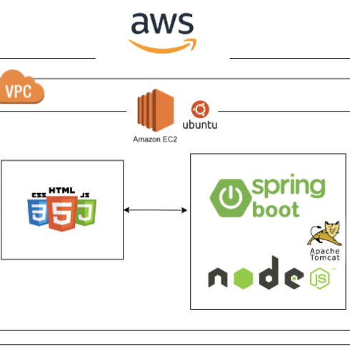
시스템 아키텍쳐
클라이언트
서버(AWS)
VPC
EC2, ubuntu
CSS, HTML, JS
Spring Boot
MariaDB, RDS

Slide 10
시스템 아키텍쳐

